Slide 1
面向区域的专科决策支持系统
冯冠军

Slide 2
内容
1.绪论
2.面向区域的专科决策支持系统的关键技术调研
3.面向区域的专科决策支持系统设计
4.系统实践案例
4.1 头痛决策支持系统
4.2 老年痴呆症决策支持系统
5.总结与展望

Slide 3
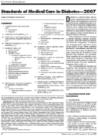
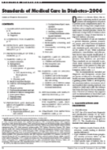


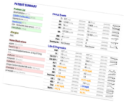
1. 绪论
1.1 基层医院的需求
临床指南
知识库
更高的医疗质量
临床决策支持
系统
更低的医疗费用
通过将临床指南（专家经验）电子化，放入临床决策支持系统的知识库，给缺乏专科诊断经验的社区医生提供辅助诊断，从而提高基层医院的医疗水平，降低医疗费用

Slide 4


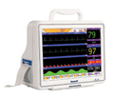
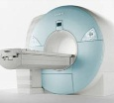
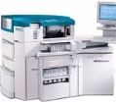

1. 绪论
1.2临床专家的需求
临床数据
数据库
新的知识
区域的临床数据通过系统收集到中心数据库中，医疗专家对数据进行分析和挖掘得到新的知识，促进对疾病的理解和治疗

Slide 5






1. 绪论
1.3面向区域的专科决策支持系统
知识推广
专家经验
社区案例库
知识更新
统计分析
中心医院知识库
解决了基层医院诊疗水平低下和中心医院专科医疗数据稀缺的问题
Notes:
专家知识推广应用到社区基层医院，提高基层诊疗水平，缓解医疗资源不平衡的现状
社区存储的病人数据利于被发掘利用以得到新的知识，促进对疾病的认识

Slide 6
1. 绪论
1.4 面向区域专科决策支持系统的研究内容
为了构建面向区域的专科决策支持系统需要研究系统的架构设计、存储设计及推理决策方式
基于云平台的系统设计
面向区域的医疗数据存储技术
面向不同专科的决策支持技术

Slide 7
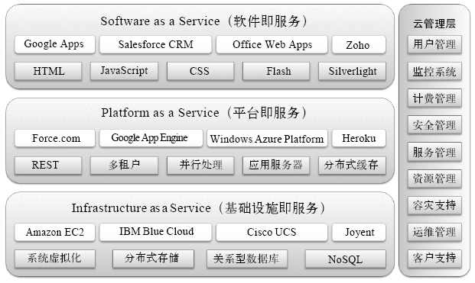
2. 关键技术调研
2.1云计算平台的调研分析
减少成本
促进信息共享
谷歌 App Engine
亚马逊AWS
微软Azure
阿里云

Slide 8
2. 关键技术调研
2.2数据存储技术 MongoDB VS SQL Server
系统对数据存储的要求：
临床专科医疗数据需求的变化
面向区域高性能存储服务
面向大数据的存储扩展性
MongoDB特性：
面向文档的方式可以表达复杂的层次关系，没有关系型数据库 的模式，容许数据模型的变更
高性能，通过使用mmap和定时fsync的方法，避免了频繁IO，使其性能更高
采用面向文档的数据模型使其自动在多个台机器之间分隔数据，处理集群数据和负载的平衡，提供易用的扩展方案
MongoDB可以满足存储的需求

Slide 9
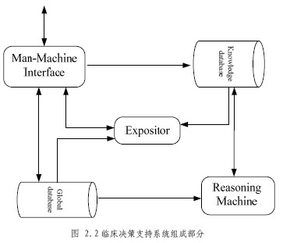
2. 关键技术调研
2.3临床决策支持
1.决策支持技术的发展
2.不同推理方法的综述

Slide 10
3. 系统架构设计
应用
云计算服务管理
专科临床数据中心
辅助诊断
数据存储
推理引擎
用户服务
云计算多租户中间件
使用量监测及统计
IaaS

Slide 11

3. 系统架构设计
3.1 面向大数据的数据存储设计
PatCollection
-id
visit_id
VisitRecordCollection
name
date
sex
doctor
….
….
Family
Disease
HeadacheType
headacheTime
….
Companion
HeadachePosition

Slide 12
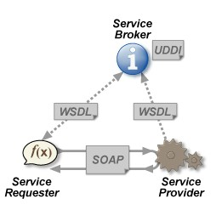
3. 系统架构设计
3.2 可配置的推理接口设计
面向规则的推理接口
CLIPS推理引擎
面向概率的推理接口
贝叶斯网络
WebService是一个SOA（面向服务的编程）的架构，它是不依赖于语言，不依赖于平台，可以实现不同的语言间的相互调用，通过Internet进行基于Http协议的网络应用间的交互

Slide 13
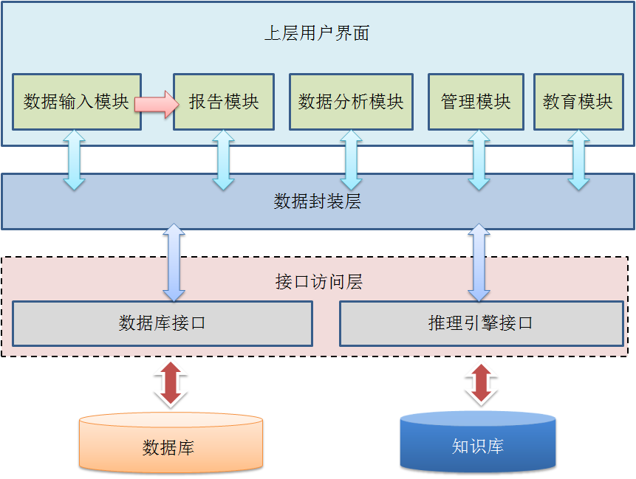
4. 系统实践
4.1 头痛决策支持系统
1.系统需求
临床需求:头痛作为一种在全球越来越普遍的疾病，既给个人带来严重的精神负担也给社会造成直接或间接的经济损失，但其诊断和治疗均不太理想
2.系统设计

Slide 14
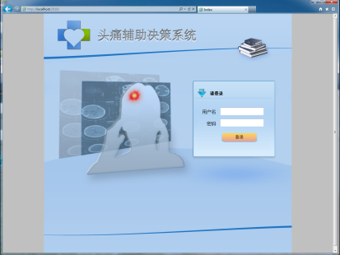

4. 系统实践
4.1 头痛决策支持系统
1.系统实现
2.系统评估验证

Slide 15
4. 系统实践
4.2 老年痴呆症决策支持系统
1.系统的设计及实现
2.系统评估验证

Slide 16
5. 总结与展望
1.工作内容总结
2.展望

